Slide 1
Machine learning: ALGORITMOS NO SUPERVISADOS
Análisis de Canasta | Reglas de Asociación
Instructor: José Nelson Zepeda
San Salvador, Diciembre 2018

Slide 2
Análisis de Canasta
Concepto
Objetivo
Metodología
Definiciones
Ejemplos
Notes:
En el modo Presentación, haga clic en la flecha para acceder al Centro de introducción a PowerPoint.

Slide 3

Conceptos Básicos: Análisis de Canasta

Slide 4
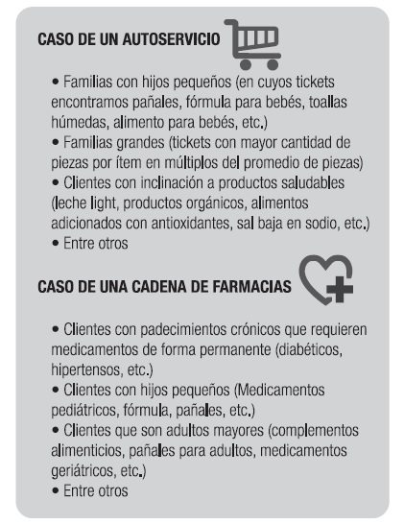
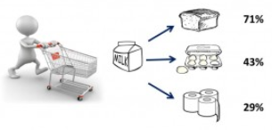
¿Qué es el análisis de canasta?
El Análisis de canasta es un una metodología muy utilizada ya que permite describir asociaciones entre diferentes items. Este método permite que fácilmente que por ejemplo que identifiquemos las asociaciones propias en un lanzamiento de un nuevo producto, y conocer cual producto juega como rol apalancador y cual de soporte, de tal manera que permita de una mejor forma describir la causalidad entre productos a analizar.

Slide 5
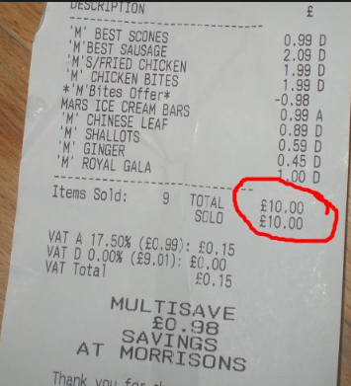
¿Qué datos se pueden capturar de un ticket?
Lugar de la transacción o punto de venta (POS)
Fecha y hora de la transacción
Descripción de cada artículo comprado incluyendo precio
Cantidad comprada de cada articulo
Valor total del ticket o factura
Forma de pago
Si la descripción de cada artículo es completa, es decir incluye un ID único al cual se le pueda asociar una familia de productos, costo, SKU, etc., podremos empezar a buscar patrones en los datos y contestar de forma más acertada cuestionamientos asociados a los productos o bien al punto de venta.

Slide 6
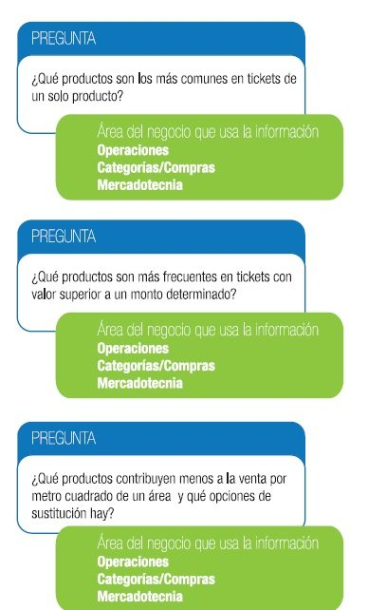
¿Qué preguntas se pueden contestar?
Un análisis de canasta se enfoca en contestar preguntas relacionadas con los aspectos siguientes:
Efectividad de precios y promociones y sus medios de comunicación (folletos, cupones, etc.)
Portafolio y surtido
Acomodación del producto en el punto de venta.

Slide 7
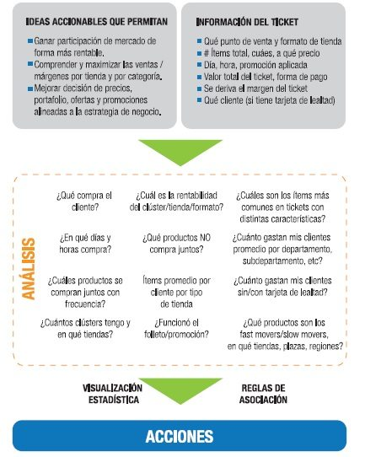
¿Qué preguntas se pueden contestar?
Un análisis de canasta se enfoca en contestar preguntas relacionadas con los aspectos siguientes:
Efectividad de precios y promociones y sus medios de comunicación (folletos, cupones, etc.)
Portafolio y surtido
Acomodación del producto en el punto de venta (Planograma)

Slide 8

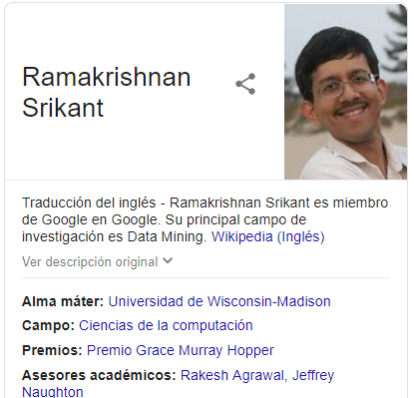
Reglas de Asociación
En el año 1994, Sikrant y Agrawal, presentaron un algoritmo cuya función es identificar las asociaciones entre elementos. El algoritmo se vuelve vital cuando las posibles combinaciones entre elementos alcanzan una cantidad considerable y generar todas las reglas por medio de un trabajo manual seria extremadamente complejo

Slide 9
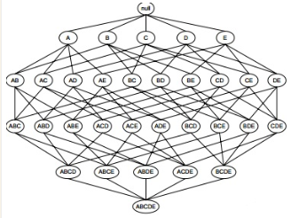
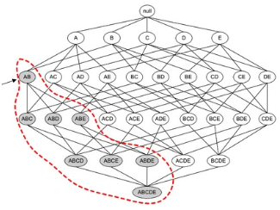
Reglas de Asociación
Las reglas de asociación son reglas que indican cierta relación entre sus conjuntos, sin que esto implique causalidad.
Generar estas reglas de asociación es un proceso muy costoso computacionalmente hablando ya que las reglas implican las combinaciones de productos.
Gráficamente se puede observar la complejidad de los resultados, y entra en juego la necesidad de podar o “prunning” para eliminar todos aquellos conjuntos que no son frecuentes.
http://ferminpitol.blogspot.com/2014/05/reglas-de-asociacion-algoritmo-apriori.html
La forma de generar reglas de asociación consta de dos pasos:
Generación de combinaciones frecuentes: cuyo objetivo es encontrar aquellos conjuntos que sean frecuentes en la base de datos y a la vez considerando un umbral pre-establecido.
Generación de reglas: A partir de los conjuntos frecuentes se generan las reglas las cuales están basadas en el índice de confianza.

Slide 10
Reglas de Asociación: Conceptos
Elementos u Objetos (Items): dependiendo de la industria y el campo de aplicación, los elementos pueden ser pacientes, eventos, productos, clientes.
Transacción: Es una operación identificada con un identificador único y que contiene como mínimo 1 elemento.
Conjunto de elementos (Itemset): Un grupo de elementos que se pueden encontrar en una o varias transacciones.
Soporte (Support): Probabilidad de encontrar un elemento o un conjunto de elementos en una transacción. Se estima por el número de veces que un elemento o conjunto de elementos se encuentra en todas las transacciones disponibles. Por ser una probabilidad este valor se encuentra entre 0 y 1.
Regla (Rule): Una regla define una relación entre dos conjuntos de elementos (Itemsets) X e Y que no tienen elementos en común. X -> Y significa que, si tenemos el elemento X en una transacción, entonces podemos tener Y en la misma transacción.

Slide 11
Reglas de Asociación: Conceptos
Soporte de una regla (Support of a Rule): Probabilidad de encontrar elementos o conjunto de elementos en una transacción. Se estima por el número de veces que ambos elementos o conjuntos de elementos se encuentran en todas las transacciones disponibles. Por ser una probabilidad este valor se encuentra entre 0 y 1.
Confianza de una regla (Confidence of a Rule): Probabilidad de encontrar un elemento o conjunto de elementos Y en una transacción, sabiendo que el elemento o conjunto de elementos X está en la transacción. Se estima por la frecuencia correspondiente observada (número de veces que X e Y se encuentran en todas las transacciones, dividido por el número que se encuentra X). Este valor se encuentra entre 0 y 1.
Importancia de una regla (lift of a rule): La importancia de una regla, que es simétrica (importancia(X->Y)=importancia(Y->X)), es el soporte del conjunto de elementos que agrupa X e Y, dividido por el soporte de X y el soporte de Y. Este valor puede ser cualquier número real positivo. Una lift mayor que 1 indica un efecto positivo de X en Y. un valor de 1 significa que no hay efecto, y es como si los elementos o conjuntos de elementos fueran independientes. Una lift menor que 1, significa que hay un efecto negativo de X en Y o viceversa, como si fueran excluyentes entre sí.

Slide 12
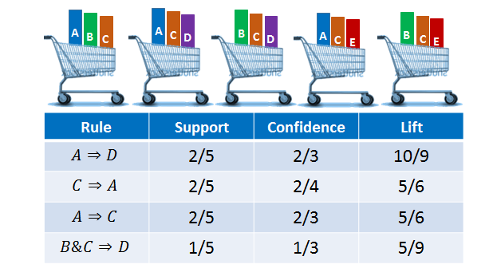
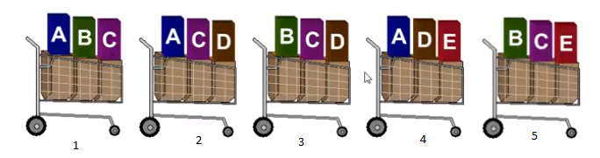
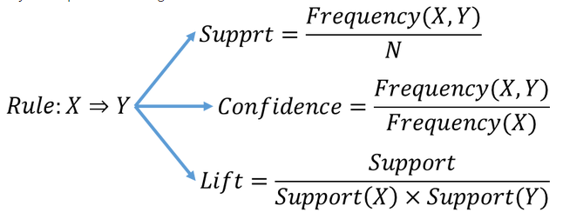
Reglas de Asociación: Conceptos

Slide 13
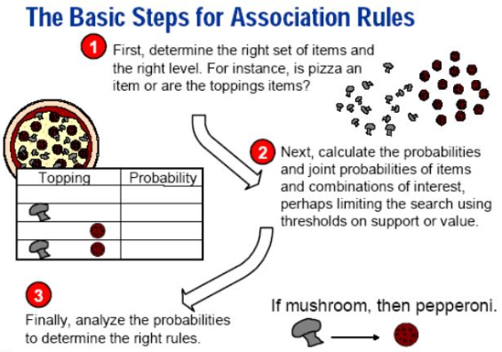
Reglas de Asociación: Pasos Básicos

Slide 14
Reglas de Asociación: Algoritmos
Algoritmo Apriori: Este algoritmo es el más conocido en el mundo de las reglas de asociación. Su estrategia se basa en los soportes de los diferentes conjuntos de elementos y luego por medio del uso de una función para generar candidatos realiza el cálculo del soporte.
Al igual que los algoritmos anteriores, el A priori recorre la base de datos en múltiples ocasiones, la primera iteración es importante por lo que se describe en el párrafo previo en donde calcula el soporte para cada conjunto o elemento identificando los elementos que tienen soporte mayor y menor, con esto se establece un valor de “soporte mínimo”, este valor se compara con la siguiente iteración y de esa forma se van descartando elementos y se van convirtiendo los elementos frecuentes en reglas de asociación. El algoritmo se detiene cuando llega al conjunto vacío.
Algoritmo AIS
Algoritmo SETM (Set Oriented Mining
Algoritmo FP-Growth
Algoritmo Eclat

Slide 15
Reglas de Asociación: Ejemplo Jugo y Vodka
1,000 Tickets de Compras (Transacciones)
Soporte Jugo de Naranja=400/1000
Soporte Jugo de Naranja=0.4
Jugo de Naranja: 400 Transacciones
Ejemplo tomado del canal de INCAE en Youtube https://www.youtube.com/watch?v=i9-UfF2a38Q

Slide 16
Reglas de Asociación: Ejemplo Jugo y Vodka
1,000 Tickets de Compras (Transacciones)
Soporte Vodka=50/1000
Soporte Vodka=0.05
Vodka: 50 Transacciones
Ejemplo tomado del canal de INCAE en Youtube https://www.youtube.com/watch?v=i9-UfF2a38Q

Slide 17
Reglas de Asociación: Ejemplo Jugo y Vodka
1,000 Tickets de Compras (Transacciones)
Jugo de Naranja: 360
Soporte Jugo de Naranja Y Vodka:
40/1000 = 0.04
Vodka: 10
Confianza (A ->B) =
Soporte (A ->B) / Soporte (A)
Confianza (Vodka -> Jugo)=
Soporte (Vodka -> Jugo)/ Soporte (Vodka)
40/50=0.8
40 Trans.
Ejemplo tomado del canal de INCAE en Youtube https://www.youtube.com/watch?v=i9-UfF2a38Q

Slide 18
Reglas de Asociación: Ejemplo Jugo y Vodka
1,000 Tickets de Compras (Transacciones)
Jugo de Naranja: 360
Soporte Jugo de Naranja Y Vodka:
40/1000 = 0.04
Vodka: 10
Confianza (A ->B) =
Soporte (A ->B) / Soporte (A)
Confianza (Jugo->Vodka)=
Soporte (Jugo -> Vodka)/ Soporte (Jugo)
40/400=0.1
40 Trans.
Ejemplo tomado del canal de INCAE en Youtube https://www.youtube.com/watch?v=i9-UfF2a38Q

Slide 19
Reglas de Asociación: Ejemplo Jugo y Vodka
1,000 Tickets de Compras (Transacciones)
Lift (A ->B) =
Soporte (A ->B) / (Soporte (A) * Soporte (B))
Lift(Vodka -> Jugo)=
0.04/ (0.4*0.05)
0.04/0.02=2
Jugo de Naranja: 360
Vodka: 10
40 Trans.
Ejemplo tomado del canal de INCAE en Youtube https://www.youtube.com/watch?v=i9-UfF2a38Q

Slide 20
Reglas de Asociación: Ejemplo Jugo y Pan
1,000 Tickets de Compras (Transacciones)
Soporte Jugo de Naranja=400/1000
Soporte Jugo de Naranja=0.4
Jugo de Naranja: 400 Transacciones
Ejemplo tomado del canal de INCAE en Youtube https://www.youtube.com/watch?v=i9-UfF2a38Q

Slide 21
Reglas de Asociación: Ejemplo Jugo y Pan
1,000 Tickets de Compras (Transacciones)
Pan : 700 Transacciones
Soporte Pan=700/1000
Soporte Pan=0.7
Ejemplo tomado del canal de INCAE en Youtube https://www.youtube.com/watch?v=i9-UfF2a38Q

Slide 22
Reglas de Asociación: Ejemplo Jugo y Pan
1,000 Tickets de Compras (Transacciones)
Jugo de Naranja: 120
Soporte Jugo de Naranja Y Pan:
280/1000 = 0.28
Pan: 420
Confianza (A ->B) =
Soporte (A ->B) / Soporte (A)
Confianza (Pan -> Jugo)=
Soporte (Pan -> Jugo)/ Soporte (Pan)
280/700=0.4
280 Trans.
Ejemplo tomado del canal de INCAE en Youtube https://www.youtube.com/watch?v=i9-UfF2a38Q

Slide 23
Reglas de Asociación: Ejemplo Jugo y Pan
1,000 Tickets de Compras (Transacciones)
Jugo de Naranja: 120
Soporte Jugo de Naranja Y Pan:
280/1000 = 0.28
Pan: 420
Confianza (A ->B) =
Soporte (A ->B) / Soporte (A)
Confianza (Jugo -> Pan)=
Soporte (Jugo -> Pan)/ Soporte (Jugo)
280/400=0.7
280 Trans.
Ejemplo tomado del canal de INCAE en Youtube https://www.youtube.com/watch?v=i9-UfF2a38Q

Slide 24
Reglas de Asociación: Ejemplo Jugo y Pan
1,000 Tickets de Compras (Transacciones)
Lift (A ->B) =
Soporte (A ->B) / (Soporte (A) * Soporte (B))
Lift(Pan -> Jug)=
0.28/ (0.7*0.4)
0.28/0.28=1
Jugo de Naranja: 120
Pan: 420
280 Trans.
Ejemplo tomado del canal de INCAE en Youtube https://www.youtube.com/watch?v=i9-UfF2a38Q

Slide 25
Bibliografía
Reglas de asociación y algoritmo Apriori con R
By Joaquín Amat Rodrigo, 2018
Association Rule Mining Models and Algorithms
By Zhang, Chengqi, Zhang, Shichao, 2002
R Data Analysis Cookbook
by Kuntal Ganguly,2017
Notes:
En el modo Presentación, haga clic en la flecha para acceder al Centro de introducción a PowerPoint.

